Slide 1
Cybersecurity / Continuous integration
Danil Kovalev · Group VKB53
RAG for
Secure Code
Source code
Security knowledge
AI-Assisted Static Analysis in CI
Retrieval. Graphs. Agents.
Evidence-based review
How can external knowledge support
vulnerability detection in CI?
RAG for Secure Code
01 / 12
Notes:
Today I would like to explain how retrieval-augmented generation, or RAG, can support security analysis of source code. My practical example is a software module that I developed for continuous integration, usually called CI. The module combined a language model with external security knowledge. It also used GraphRAG and Agentic RAG. I will explain the problem, describe the main components, and discuss research evidence and costs. My main question is this: how can we give an AI scanner useful evidence while keeping its findings practical to review?
Русский перевод
Сегодня я хотел бы объяснить, как генерация с дополнением поиском, или RAG, может помогать анализировать безопасность исходного кода. Мой практический пример — программный модуль, который я разработал для непрерывной интеграции, обычно называемой CI. Модуль сочетал языковую модель с внешними знаниями по безопасности. В нём также использовались GraphRAG и Agentic RAG. Я объясню проблему, опишу основные компоненты и рассмотрю результаты исследований и затраты. Главный вопрос такой: как предоставить ИИ-сканеру полезные сведения и при этом сделать его находки удобными для проверки?
Показ: Начни спокойно. Раскрой CI: Continuous Integration. Схема появляется одним кликом.
Sources
Lewis et al. — Retrieval-Augmented Generation (2020)
https://arxiv.org/abs/2005.11401
Du et al. — Vul-RAG, arXiv v3 (2025), Tables 1 and 4
https://arxiv.org/html/2406.11147v3

Slide 2
Presentation route
Contents
1
The problem
Why security knowledge matters
2
The pipeline
RAG inside my CI module
3
The evidence
What Vul-RAG research reports
4
Architecture
GraphRAG, Agentic RAG, AG2 and FastMCP
5
The value
Costs, evaluation and conclusions
RAG for Secure Code
02 / 12
Notes:
The presentation has five parts. First, I will explain why a language model needs additional security knowledge. Second, I will show how a basic RAG pipeline works and how it fits into my CI module. Third, we will look at published research on vulnerability detection. After that, I will explain graph-based retrieval and agent-driven analysis, including the roles of AG2 and FastMCP. Finally, I will discuss costs, evaluation, and the main conclusions. Throughout the presentation, I will distinguish my project experience from results reported by other researchers.
Русский перевод
В презентации пять частей. Сначала я объясню, зачем языковой модели нужны дополнительные знания по безопасности. Затем покажу, как работает базовый RAG-пайплайн и какое место он занимает в моём CI-модуле. В третьей части мы рассмотрим опубликованное исследование обнаружения уязвимостей. После этого я объясню поиск по графу и анализ под управлением агентов, включая роли AG2 и FastMCP. В конце я рассмотрю затраты, оценку качества и основные выводы. На протяжении доклада я буду отделять свой проектный опыт от результатов, опубликованных другими исследователями.
Показ: Покажи маршрут целиком. На этом слайде не нужно подробно объяснять каждый пункт.
Sources

Slide 3
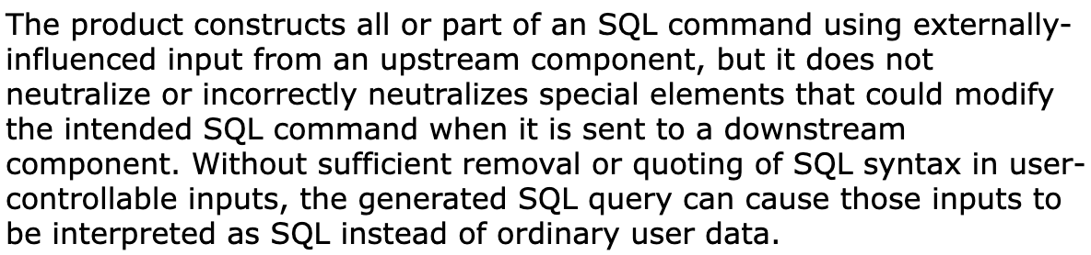
Problem and relevance
Why AI Code Review Needs Security Knowledge
Code alone may hide the security context.
CWE-89 · SQL injection
OWASP
Guidance and risk categories
CWE
Types of software weaknesses
CVE
Specific disclosed vulnerabilities
Use external knowledge to improve code review.
RAG for Secure Code
Sources: OWASP Top 10; MITRE CWE-89
03 / 12
Notes:
A code fragment rarely contains everything needed to judge its security. A model may miss the meaning of an input, a dangerous operation, or a protection implemented elsewhere. Security guidance can provide additional context and explain why a pattern is risky. OWASP publishes security guidance and risk categories. CWE describes types of weaknesses, while CVE records identify specific publicly disclosed vulnerabilities. The screenshot shows CWE-89, which describes SQL injection. These resources have different roles. A knowledge base can combine relevant material, but its quality and freshness matter. The goal is to use external knowledge to improve code review and make the reasoning easier for a developer to check.
Русский перевод
Фрагмент кода редко содержит всё необходимое для оценки его безопасности. Модель может не понять назначение входных данных, опасную операцию или защиту, реализованную в другом месте. Рекомендации по безопасности дают дополнительный контекст и объясняют, почему определённый шаблон опасен. OWASP публикует рекомендации и категории рисков. CWE описывает типы слабостей, а записи CVE обозначают конкретные публично раскрытые уязвимости. На скриншоте показана CWE-89 — SQL-инъекция. Эти источники выполняют разные роли. База знаний может объединять подходящие материалы, однако важны их качество и актуальность. Цель — использовать внешние знания для улучшения проверки кода и сделать рассуждение более понятным разработчику.
Показ: Обрати внимание на настоящий скриншот CWE-89. Объясни разницу OWASP, CWE и CVE простыми словами.
Sources
OWASP — Top 10 project
https://owasp.org/www-project-top-ten/
MITRE — About CWE
https://cwe.mitre.org/about/index.html
MITRE — CWE-89: SQL Injection
https://cwe.mitre.org/data/definitions/89.html

Slide 4
Method
How a Basic RAG Pipeline Works
Prepare the knowledge base
Illustrative pseudocode
Documents
Passages
Search index
code = select_code()
query = describe_task(code)
evidence = retrieve(query)
Analyze the code
finding = assess(code, evidence)
record(finding)
Code + task
Retrieve
AI review
The retriever finds relevant passages.
Update documents separately from the model.
Relevant passages are added to the prompt.
RAG for Secure Code
Sources: Lewis et al., 2020; Anthropic, 2024
04 / 12
Notes:
A basic RAG system has a preparation stage and an analysis stage. During preparation, security documents are split into smaller passages. Their representations are stored in a searchable index. During analysis, the system creates a search query from the code and the review task. The retriever finds relevant passages. Relevant passages are added to the prompt, together with the code. The language model then produces an assessment using this context. The small code block is illustrative pseudocode. It shows the order of operations rather than a complete application. An important advantage is that documents can be updated separately from the model. However, a weak search result can still lead to a weak assessment.
Русский перевод
В базовой RAG-системе есть этап подготовки и этап анализа. При подготовке документы по безопасности делятся на небольшие фрагменты. Их представления сохраняются в индексе для поиска. Во время анализа система формирует поисковый запрос на основе кода и задачи проверки. Поисковый компонент находит релевантные фрагменты. Эти фрагменты добавляются в запрос к модели вместе с кодом. Затем языковая модель формирует оценку с учётом полученного контекста. Небольшой блок кода — это учебный псевдокод. Он показывает порядок операций, а не полное приложение. Важное преимущество заключается в том, что документы можно обновлять отдельно от модели. Однако неудачный результат поиска всё ещё может привести к некачественной оценке.
Показ: Клик 1: подготовка базы. Клик 2: поиск. Клик 3: анализ с контекстом. Клик 4: покажи учебный псевдокод.
Sources
Lewis et al. — Retrieval-Augmented Generation (2020)
https://arxiv.org/abs/2005.11401
Anthropic — Introducing Contextual Retrieval (2024)
https://www.anthropic.com/research/contextual-retrieval

Slide 5
Project experience
My CI Security Module
I developed a CI module for AI-assisted static analysis.
Codebase
Knowledge retrieval
AI analysis
Findings
RAG + GraphRAG
Agentic RAG / AG2 / FastMCP
Security knowledge
Agent orchestration and tool access
Knowledge collected from OWASP supports code analysis.
RAG for Secure Code
High-level project account; workflow simplified for explanation
05 / 12
Notes:
In my project, I wrote a software module that scans a codebase for potential vulnerabilities inside a CI workflow. I configured a RAG pipeline using OWASP material and other security sources. Knowledge collected from OWASP supported code analysis. The implementation also included GraphRAG and Agentic RAG, with AG2 and FastMCP as parts of the technology stack. This diagram presents the main responsibilities at a high level. Code enters the analysis process, relevant knowledge is retrieved, and the model assesses possible weaknesses. The output is a set of findings that can be reviewed. The practical value is bringing security knowledge into the development workflow. The diagram simplifies the implementation; it does not present a measured benchmark of my module.
Русский перевод
В своём проекте я написал программный модуль, который сканирует кодовую базу на потенциальные уязвимости в рамках CI-процесса. Я настроил RAG-пайплайн на основе материалов OWASP и других источников по безопасности. Знания, собранные из OWASP, использовались при анализе кода. Реализация также включала GraphRAG и Agentic RAG, а AG2 и FastMCP были частью технологического стека. Эта схема показывает основные зоны ответственности на общем уровне. Код поступает на анализ, система находит релевантные знания, и модель оценивает возможные слабости. На выходе получается набор находок, которые можно проверить. Практическая польза — включение знаний по безопасности в процесс разработки. Схема упрощает реализацию и не является измеренным результатом тестирования моего модуля.
Показ: Клик 1: код в CI. Клик 2: поиск знаний и GraphRAG. Клик 3: агенты и инструменты. Клик 4: результаты анализа. Не называй схему точным исходным кодом проекта.
Sources
AG2 — Official repository and documentation
https://github.com/ag2ai/ag2
FastMCP — Official quickstart
https://gofastmcp.com/docs/getting-started/quickstart

Slide 6
Published research
Research Evidence: Vul-RAG
GPT-4o on PairVul
Pair accuracy (%) · higher is better
+24
percentage points
Both versions must be
classified correctly:
vulnerable and patched.
586 function pairs · external benchmark
RAG for Secure Code
Du et al., Vul-RAG, arXiv v3 (2025), Tables 1 and 4
06 / 12
Notes:
A closely related study is Vul-RAG. Its authors retrieved knowledge about vulnerability causes and fixes to guide code assessment. The chart compares the same reported model, GPT-4o, with a basic prompt and with Vul-RAG. On the PairVul benchmark, pair accuracy increased from eight percent to thirty-two percent. That is an increase of twenty-four percentage points. Pair accuracy is a strict measure: both the vulnerable function and its patched version must be classified correctly. The dataset contained five hundred and eighty-six pairs. These results support the value of carefully selected security knowledge in this experiment. They also show that the task remains difficult. These are published research results, not measurements of my CI module.
Русский перевод
Близкое по теме исследование — Vul-RAG. Его авторы находили знания о причинах уязвимостей и способах исправления, чтобы направлять оценку кода. На графике сравнивается одна и та же указанная в статье модель GPT-4o: с базовым запросом и с Vul-RAG. На наборе PairVul точность по парам выросла с восьми до тридцати двух процентов. Это рост на двадцать четыре процентных пункта. Точность по парам — строгая метрика: система должна правильно классифицировать и уязвимую функцию, и её исправленную версию. В наборе было пятьсот восемьдесят шесть пар. Результаты подтверждают пользу тщательно выбранных знаний по безопасности в данном эксперименте. Они также показывают, что задача остаётся сложной. Это опубликованные результаты исследования, а не измерения моего CI-модуля.
Показ: Клик: раскрой график. Подчеркни: это результаты статьи, а метрика оценивает обе функции в паре.
Sources
Du et al. — Vul-RAG, arXiv v3 (2025), Tables 1 and 4
https://arxiv.org/html/2406.11147v3

Slide 7
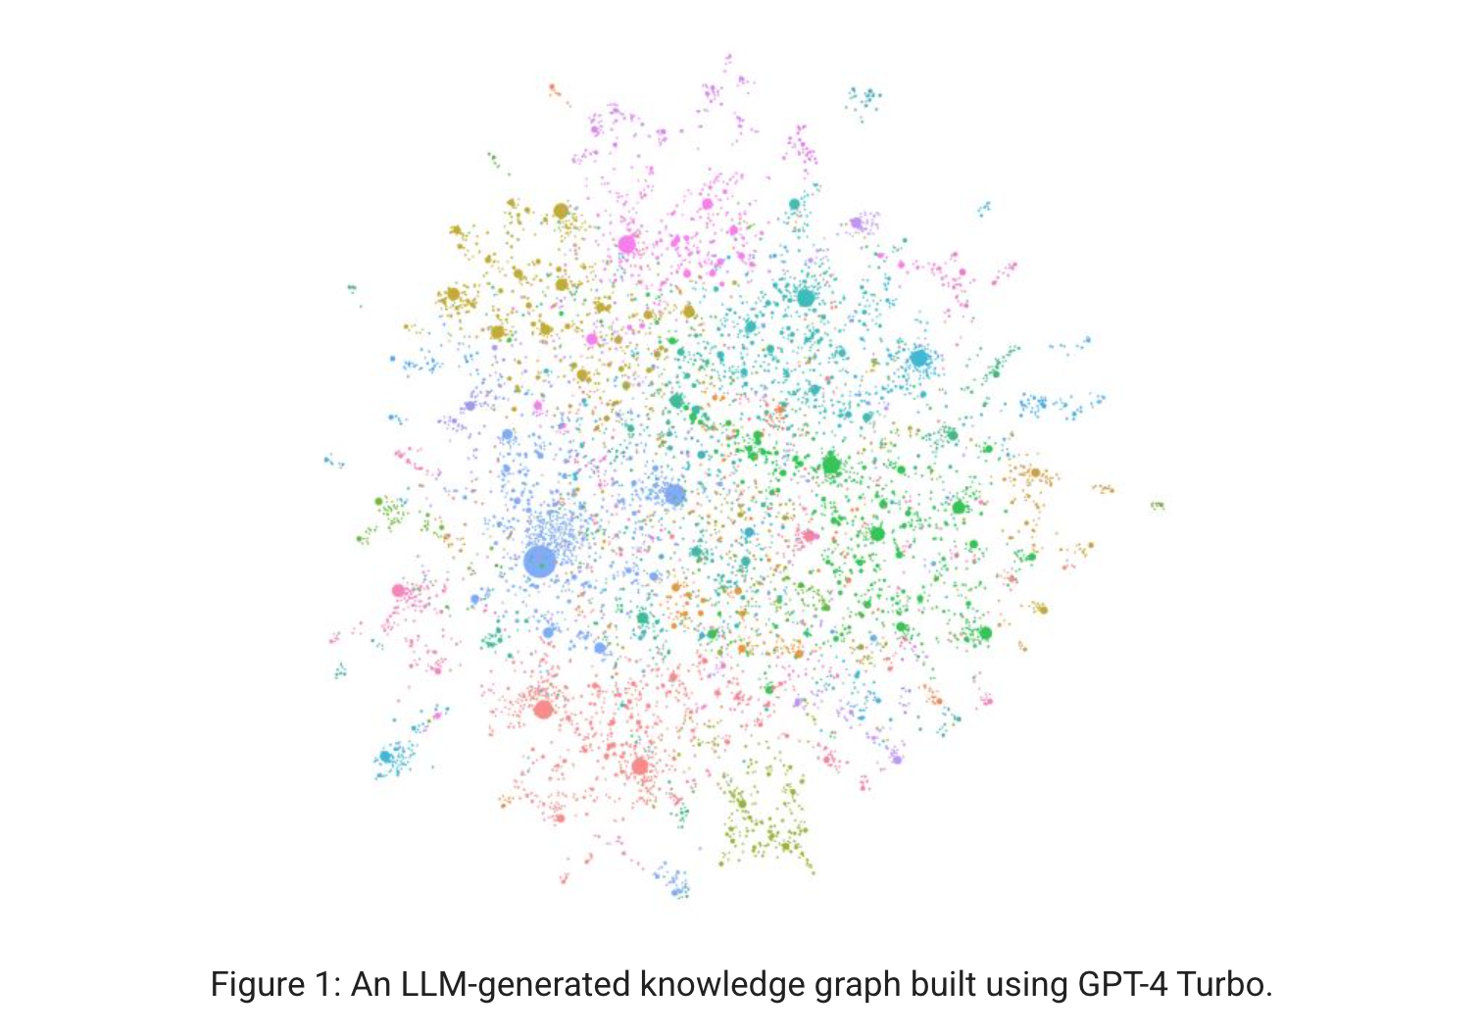
Architecture
GraphRAG: Connecting Related Facts
Retrieve relationships as well as passages.
Code element
Weakness
Related context
Guidance
Illustrative security-knowledge graph
Microsoft GraphRAG: an external example
RAG for Secure Code
Source: Microsoft GraphRAG documentation; left graph is illustrative
07 / 12
Notes:
Some security questions require connecting several pieces of information. A graph represents entities as nodes and relationships as links. In a security-analysis setting, an illustrative graph might connect a code element, a weakness type, and remediation guidance. Graph-based retrieval can use these relationships to gather broader context. My module included GraphRAG. The small graph on this slide explains the idea; it is not a copy of my project's data structure. The screenshot comes from Microsoft's GraphRAG documentation. That implementation also uses community summaries for questions about larger collections. Building and updating a graph introduces extra work. Graph relationships can help retrieval, but they do not prove that a reported vulnerability is real.
Русский перевод
Для некоторых вопросов безопасности нужно связать несколько фрагментов информации. Граф представляет сущности в виде узлов, а отношения — в виде связей. В контексте анализа безопасности учебный граф может связывать элемент кода, тип слабости и рекомендации по исправлению. Поиск по графу может использовать эти отношения для получения более широкого контекста. Мой модуль включал GraphRAG. Небольшой граф на слайде объясняет идею и не является копией структуры данных моего проекта. Скриншот взят из документации Microsoft GraphRAG. В этой реализации также используются сводки сообществ для вопросов о больших коллекциях. Построение и обновление графа требуют дополнительных усилий. Связи могут помогать поиску, однако они не доказывают, что найденная уязвимость реальна.
Показ: Клик 1: узлы. Клик 2: связи. Скриншот справа — официальный пример Microsoft, не граф личного проекта.
Sources
Microsoft — GraphRAG documentation
https://microsoft.github.io/graphrag/
Edge et al. — From Local to Global: A GraphRAG Approach
https://arxiv.org/abs/2404.16130

Slide 8
Implementation roles
Agentic Analysis with AG2 and FastMCP
AG2 agents
FastMCP tools
Minimal FastMCP tool example
from fastmcp import FastMCP
mcp = FastMCP("Security")
GUIDE = {"CWE-89": "Parameterize SQL."}
@mcp.tool
More context?
Assess evidence
def lookup(cwe: str) -> str:
return GUIDE.get(cwe, "Not found")
Bound the number of steps.
Define a stopping condition.
This tool is one component of a RAG system.
RAG for Secure Code
Sources: AG2; FastMCP Quickstart; LangGraph Agentic RAG
08 / 12
Notes:
Agentic RAG allows the system to decide when it needs more information. For example, an agent can retrieve guidance, assess whether the evidence is sufficient, and request additional context before producing a finding. AG2 provides a framework for organizing agents and tool use. FastMCP exposes Python functions as tools through the Model Context Protocol. These libraries have different responsibilities. The code shows a minimal FastMCP tool that returns a piece of curated security guidance. It does not implement the whole retrieval system. Agentic analysis is useful when one fixed search is insufficient, but repeated steps increase latency and cost. A practical workflow therefore needs a step limit and a clear stopping condition.
Русский перевод
Agentic RAG позволяет системе определять, когда ей нужна дополнительная информация. Например, агент может найти рекомендации, оценить достаточность сведений и запросить дополнительный контекст перед формированием находки. AG2 предоставляет средства для организации агентов и использования инструментов. FastMCP открывает Python-функции как инструменты через протокол MCP — Model Context Protocol. Эти библиотеки выполняют разные задачи. В коде показан минимальный инструмент FastMCP, который возвращает заранее подготовленную рекомендацию по безопасности. Он не реализует всю систему поиска. Агентный анализ полезен, когда одного фиксированного поиска недостаточно, однако повторные шаги увеличивают задержку и стоимость. Поэтому практическому процессу нужны ограничение числа шагов и понятное условие остановки.
Показ: Клик 1: агент и AG2. Клик 2: инструменты FastMCP. Клик 3: возврат за дополнительным контекстом. Клик 4: пример кода. Объясни, что это минимальный инструмент.
Sources
AG2 — Official repository and documentation
https://github.com/ag2ai/ag2
FastMCP — Official quickstart
https://gofastmcp.com/docs/getting-started/quickstart
LangGraph — Build a custom RAG agent
https://docs.langchain.com/oss/python/langgraph/agentic-rag

Slide 9
Comparison
Which Approach Fits the Task?
Approach | Useful when… | Additional work
Basic RAG | A few passages contain the answer. | Indexing and retrieval
GraphRAG | Facts are connected across sources. | Graph construction and updates
Agentic RAG | The next search depends on earlier results. | More decisions and tool calls
Approach
Useful when…
Additional work
These approaches can be combined.
RAG for Secure Code
Sources: Microsoft GraphRAG; LangGraph retrieval documentation
09 / 12
Notes:
The table compares three approaches. Basic RAG works well when a question can be answered from a small set of relevant passages. GraphRAG adds relationships and can help when the answer depends on connected information. Agentic RAG adds decisions about the next action, so the system can change its search strategy. Each approach introduces different costs. A basic pipeline needs an index and retrieval. A graph needs construction and updates. An agent may make additional model and tool calls. These approaches can be combined, as in the overall design of my module. The important decision is which additional capability a particular analysis task actually needs.
Русский перевод
В таблице сравниваются три подхода. Базовый RAG подходит для вопросов, на которые можно ответить по небольшому набору релевантных фрагментов. GraphRAG добавляет отношения и может помогать, когда ответ зависит от связанных сведений. Agentic RAG добавляет выбор следующего действия, позволяя системе менять стратегию поиска. У каждого подхода свои источники затрат. Базовому пайплайну нужны индекс и поиск. Граф нужно строить и обновлять. Агент может делать дополнительные вызовы модели и инструментов. Эти подходы можно сочетать, как в общей организации моего модуля. Главный вопрос — какая дополнительная возможность действительно нужна конкретной задаче анализа.
Показ: Сравни строки таблицы. Подчеркни, что подходы можно сочетать — это не взаимоисключающие продукты.
Sources
Microsoft — GraphRAG documentation
https://microsoft.github.io/graphrag/
LangGraph — Build a custom RAG agent
https://docs.langchain.com/oss/python/langgraph/agentic-rag

Slide 10
Value and cost
When Does RAG Save Money?
Select evidence. Control model calls.
Relative token cost · static search = 100
77% lower
Reported average token cost
50 AP News questions
GraphRAG global search, level 1
Total cost also includes indexing,
retrieval, maintenance and review.
Experimental comparison; not measured savings for my CI module.
RAG for Secure Code
Microsoft Research, Dynamic community selection (2024)
10 / 12
Notes:
RAG can reduce inference costs by sending selected evidence instead of a large collection of documents. However, indexing, storage, retrieval, evaluation, and maintenance also cost money. Caching can make the alternative cheaper, so a fair comparison must include it. The chart shows a published GraphRAG optimization, rather than my project costs. Microsoft compared static and dynamic global search on fifty AP News questions. Dynamic selection reduced average token cost by seventy-seven percent at the same community level. No statistically significant difference was found in the three evaluated quality measures. This result applies to that experiment. For a CI scanner, useful savings depend on the number of scans, model calls, and the developer time spent reviewing findings.
Русский перевод
RAG может снижать расходы на генерацию, передавая выбранные сведения вместо большой коллекции документов. Однако индексирование, хранение, поиск, оценка и сопровождение тоже стоят денег. Кеширование может удешевить альтернативный подход, поэтому его нужно учитывать при честном сравнении. График показывает опубликованную оптимизацию GraphRAG, а не расходы моего проекта. Microsoft сравнила статический и динамический глобальный поиск на пятидесяти вопросах по материалам AP News. При одинаковом уровне сообществ динамический отбор снизил среднюю стоимость токенов на семьдесят семь процентов. Статистически значимого различия по трём оцениваемым показателям качества не обнаружили. Результат относится к данному эксперименту. Для CI-сканера полезная экономия зависит от числа проверок, вызовов модели и времени разработчика на разбор находок.
Показ: Клик: график затрат. 77% относится к стоимости токенов конкретного эксперимента Microsoft, а не к твоему CI-модулю.
Sources
Microsoft Research — Dynamic community selection (2024)
https://www.microsoft.com/en-us/research/blog/graphrag-improving-global-search-via-dynamic-community-selection/
Anthropic — Introducing Contextual Retrieval (2024)
https://www.anthropic.com/research/contextual-retrieval

Slide 11
Limits and evaluation
Evaluating an AI-Assisted Scanner
Precision
Recall
Are reported findings correct?
Are known problems detected?
Evidence
Cost and time
Do sources support the finding?
Is the workflow practical in CI?
Retrieving evidence is only the first step.
We expect the scanner to support each finding with evidence.
RAG for Secure Code
Sources: Vul-RAG; OWASP LLM01:2025
11 / 12
Notes:
Retrieving evidence is only the first step. We expect the scanner to support each finding with evidence. Evaluation should measure precision, which tells us what proportion of reported findings are correct, and recall, which tells us what proportion of known problems are found. We should also check whether cited documents actually support the explanation. Other important measures are runtime, cost per scan, and the effort needed for human review. Code and retrieved documents should be treated as data, because they may contain instructions that try to mislead the model. A convincing evaluation needs a labeled test set and careful separation between development examples and test cases. Fluent explanations alone are insufficient evidence of security quality.
Русский перевод
Поиск сведений — только первый шаг. Мы ожидаем, что сканер будет подкреплять каждую находку доказательствами. При оценке нужно измерять точность: какая доля сообщённых находок действительно верна, и полноту: какая доля известных проблем обнаружена. Также следует проверять, действительно ли указанные документы подтверждают объяснение. Другие важные показатели — время работы, стоимость одной проверки и трудозатраты на ручной разбор. Код и найденные документы следует рассматривать как данные, поскольку они могут содержать инструкции, пытающиеся ввести модель в заблуждение. Для убедительной оценки нужны размеченный тестовый набор и чёткое разделение примеров для разработки и тестовых случаев. Само по себе связное объяснение ещё не доказывает качество анализа безопасности.
Показ: Произнеси предложение с Complex Object. Находка модели требует проверки. Клик раскрывает итоговую фразу.
Sources
Du et al. — Vul-RAG, arXiv v3 (2025), Tables 1 and 4
https://arxiv.org/html/2406.11147v3
OWASP — LLM01:2025 Prompt Injection
https://genai.owasp.org/llmrisk/llm01-prompt-injection/

Slide 12
Research question answered
Conclusions
Retrieve evidence
Security knowledge gives the model useful context.
Connect context
Graphs and agents support broader analysis.
Measure the value
Validate findings, runtime and total cost.
Better retrieval. Clearer context. Reviewable findings.
Selected sources: Lewis et al. (2020) · Vul-RAG v3 (2025) · Microsoft GraphRAG
AG2 and FastMCP documentation · Full references in the speaking notes
RAG for Secure Code
12 / 12
Notes:
To conclude, RAG connects a language model to external security knowledge. In my CI module, I used this idea together with GraphRAG, Agentic RAG, AG2, and FastMCP to support static code analysis. Graphs help organize related information, while agents can decide when more context is needed. Published research provides encouraging examples, but its results must be interpreted within the tested settings. The practical goal is to produce useful, evidence-supported findings at an acceptable cost. Better security analysis requires good retrieval, clear tool responsibilities, and careful validation. Thank you for your attention.
Русский перевод
В заключение: RAG связывает языковую модель с внешними знаниями по безопасности. В своём CI-модуле я использовал эту идею вместе с GraphRAG, Agentic RAG, AG2 и FastMCP для поддержки статического анализа кода. Графы помогают организовывать связанные сведения, а агенты могут определять, когда нужен дополнительный контекст. Опубликованные исследования дают обнадёживающие примеры, но их результаты нужно понимать в рамках проверенных условий. Практическая цель — получать полезные находки, подкреплённые сведениями из источников, при приемлемых затратах. Для качественного анализа безопасности нужны хороший поиск, понятные роли инструментов и тщательная проверка. Спасибо за внимание.
Показ: Подведи итог по трём тезисам. Выдержи паузу перед последним предложением.
Sources
Du et al. — Vul-RAG, arXiv v3 (2025), Tables 1 and 4
https://arxiv.org/html/2406.11147v3
Microsoft — GraphRAG documentation
https://microsoft.github.io/graphrag/
AG2 — Official repository and documentation
https://github.com/ag2ai/ag2
FastMCP — Official quickstart
https://gofastmcp.com/docs/getting-started/quickstart

